Slide 1


黃金趨勢展望 Gold Prospects
參考資料:
JPM 《Metals Weekly》(10 Jul 2026)
UBSUBS, "China Precious Metals" (10 Aug 2026)
PNP Paris, Gold: US rate expectation a headwin, 15 Jul 2026
中金公司, 中金大宗商品 10 Aug 2026
參考數據:
世界黃金協會WGC
美國聯準會經濟數字FRED
國際貨幣基金IMF
美國國會預算辦公室CBO
Notes:
執行長、各位長官，大家好。
今天要跟大家報告的主題是「黃金趨勢展望」。這次的分析引用了滿多家外資跟中資的研究報告，包括摩根大通、瑞士銀行UBS、法國巴黎銀行、中國的中金公司另外我也去抓了世界黃金協會WGC、美國聯準會FRED、國際貨幣基金IMF、跟美國國會預算辦公室CBO的公開數據，交叉驗證過。
那我們直接進入重點。

Slide 2
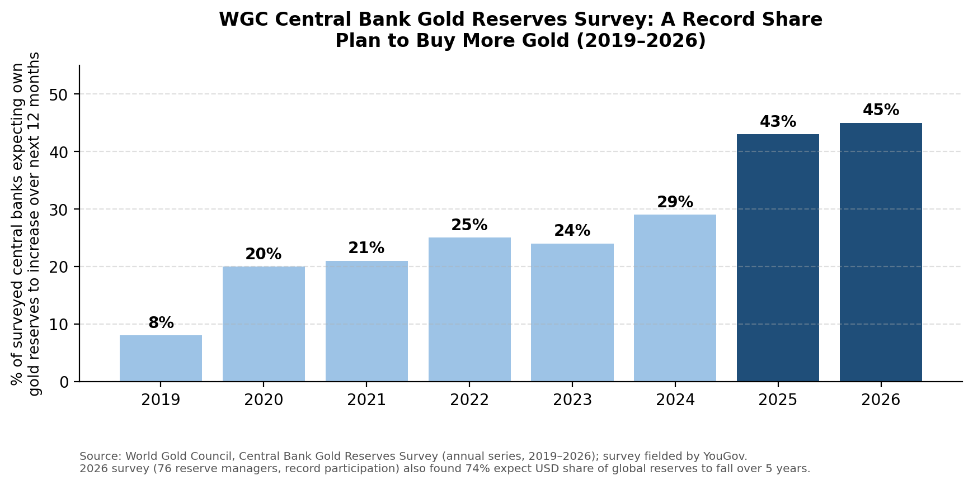
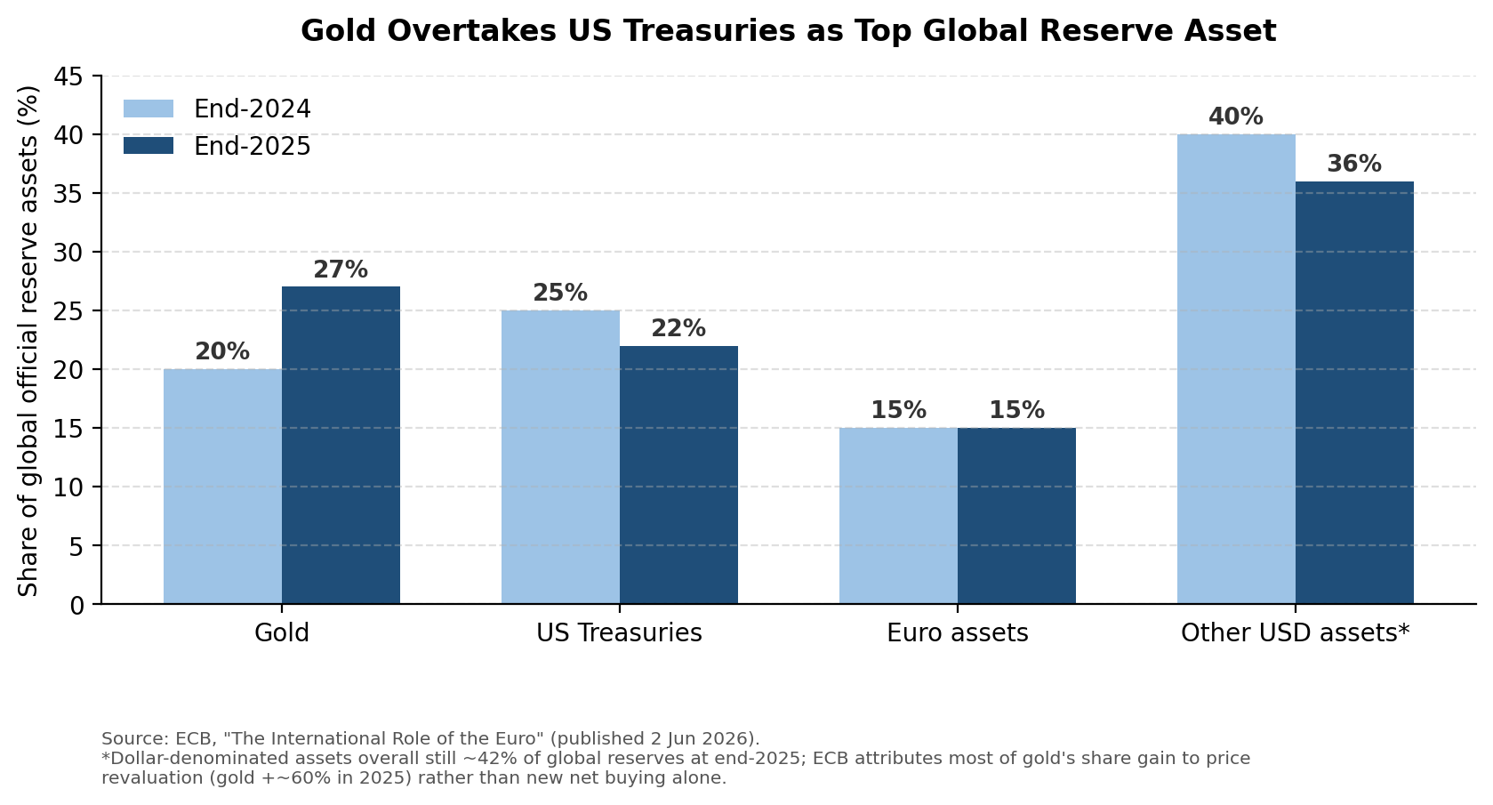
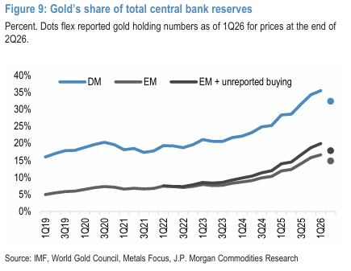
論點一．央行結構驅動與去美元化 Central Bank Structural Drivers and De-dollarisation
央行結構性購金，去美元化持續進行
2022年俄羅斯
儲備遭西方凍結
各國央行
「去對手方風險」
意識提升
WGC調查：45%擴大購金
ECB：黃金超車美債
結構性多頭
買盤確立
2022年俄羅斯逾3,000億美元海外儲備遭凍結，首開對G20央行大規模儲備凍結先例
JPM原文：地緣政治不穩定「remain primary considerations」——為新興市場央行儲備決策首要考量（Metals Weekly, p.3）
世界黃金委員會(WGC)：未來12個月有增持黃金計畫的央行比例，創歷史新高，來到45%
黃金佔已開發和發展中經濟體的央行儲備比例呈現穩固的上漲趨勢
2025年，ECB全球儲備資產池，黃金已經超越了美債，是1996年以來首見
資料來源：J.P. Morgan《Metals Weekly》(10 Jul 2026) p.2-3；ECB, "The International Role of the Euro" (2 Jun 2026)；World Gold Council 2026 Survey；Reuters (14 Oct 2025)。
02 / 06
Notes:
這一頁講第一個論點：央行結構性地買黃金。
2022年，俄國與烏克蘭爆發衝突後，俄羅斯有超過3,000億美元的海外儲備被凍結，這是第一次對G20等級的央行做這麼大規模的凍結；摩根大通的報告原文直接寫，地緣政治不穩定，是新興市場央行儲備決策的首要考量 。
各國央行以此為鑑，開始提升了"去對手方風險"的意識——白話講就是，大家發現放在別人家的錢可能被凍結，黃金放在自己家最安全；再來，反映在數據上，就是WGC調查45%擴大購金、加上ECB報告顯示黃金超車美債；因此這就構成了央行的結構性黃金買盤動機。
那下面這三張圖，是實際數據佐證。
左邊這張圖在說明有意願去曾持黃金的各國央行的比例。大家看得出來，這條線是連續七年往上走，從2019年只有8%，一路墊高到今年的45%，這不是一次性的情緒反應，是連續七年的結構性趨勢。
中間這張圖在說明黃金佔黃金占央行總儲備的比重"，裡面有三條線：藍色線是DM，也就是已開發國家；深灰色線是EM，也就是新興市場；黑色線是EM加計未申報購金。大家看得出來，不管哪條線，都是一路往右上角走，尤其是黑色這條線，代表如果把新興市場沒有公開申報的購金也算進去，實際的比重比官方數字還要高。
再看右邊這張圖，是ECB的報告，他在比較ECB的全球資產儲備比例，一共四個類別分別是黃金、美債、歐元資產、跟其他美元資產。淺藍色是24年，山藍色是25年。大家看黃金這一組，從20%漲到27%；美債這一組，反而從25%掉到22%。這就是呼應這裡，黃金正式超車美債，變成全球央行第二大儲備資產。

Slide 3
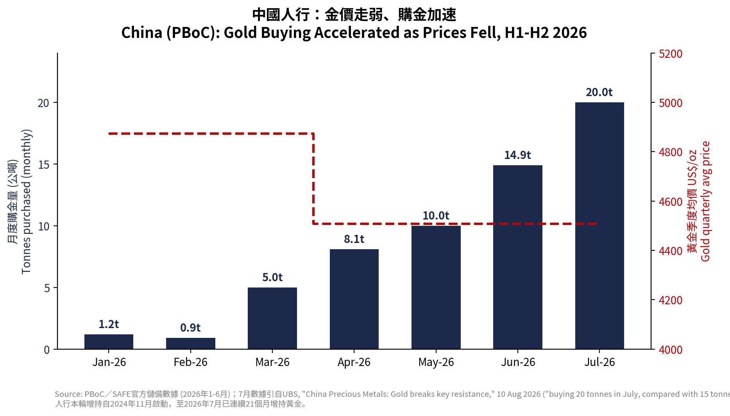
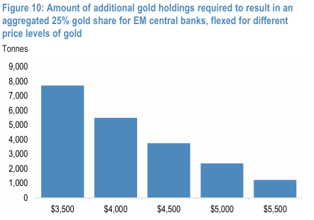
論點一(延伸)．摩根:機械式黃金儲備機制 Formulaic, self-corrected elasticity of gold reserves
金價下跌，反而觸發更多買盤
金價下跌
既有黃金占比
機械性侵蝕
需買入更多噸數
才能達成目標占比
央行逢低買盤
增強
波蘭2026年迄今已購入82公噸，朝700公噸目標邁進；總裁公開表示正taking advantage of the recent price drops
2026年Q2全球央行淨購金來到289公噸，創同期新高（金價當季重挫約16%期間）
黃金價格愈低，央行對於黃金的demand就更高。在目前4000-4500的金價水平，新興市場總體有約4000噸黃金的買盤需求。金價愈跌，買盤需求甚至翻倍。
中國人民銀行PBCO在金價偏低的時候大量買入黃金儲備
資料來源：J.P. Morgan《Metals Weekly》(10 Jul 2026) p.5-7；UBS, "China Precious Metals" (10 Aug 2026)；PBoC／SAFE官方數據。
03 / 06
Notes:
這一頁是延續剛剛的央行黃金買盤趨勢，講一個很關鍵、也是摩根大通報告裡我覺得最有意思的機制，叫做**「公式化彈性」**。原文寫formulaic elasticity。
這個機制大致是在說，各國央行有個黃金總市價占總儲備的目標百分比，在管理部位，也就是我的儲備池內黃金市價要佔比多少。
當黃金價格下跌，既有的黃金市價占比就會自動下掉。因為占比掉了，央行為了達成原本設定的目標占比，就必須買入更多噸數才能補回來。於是央行會自動逢低買盤。這意味著黃金降格如果下降了，下方會有各國央行的自動買盤去支撐。
例如，波蘭央行總裁就公開講，他們就是在"taking advantage of the recent price drops"，直接講白了就是逢低加碼；
2026年Q2黃金價格重挫時期，全球央行的購金數字來到了289噸，創同期買量新高。
左邊這張圖是在比較中國人行PBOC每個月的購金量與黃金的季度均價。大家可以看到一個很清楚的反向關係：藍色是購買量、紅色是金價。Q1金價相對在高檔位置，中國只買1.2公噸。後續隨著金價一路走弱，到7月已經買到20公噸，柱子越墊越高，跟紅色虛線代表的價格走勢完全反著走。
右邊這張圖，則是在談論每個金價所對應的央行黃金買盤需求。他假設新興市場央行有25%黃金占儲備比的目標，在對應的黃金價格，央行所需要的額外購金噸數。可以清楚看到黃金價格愈低，央行對於黃金的demand就更高。在目前4000-4500的金價水平，新興市場總體有約4000噸黃金的買盤需求。

Slide 4
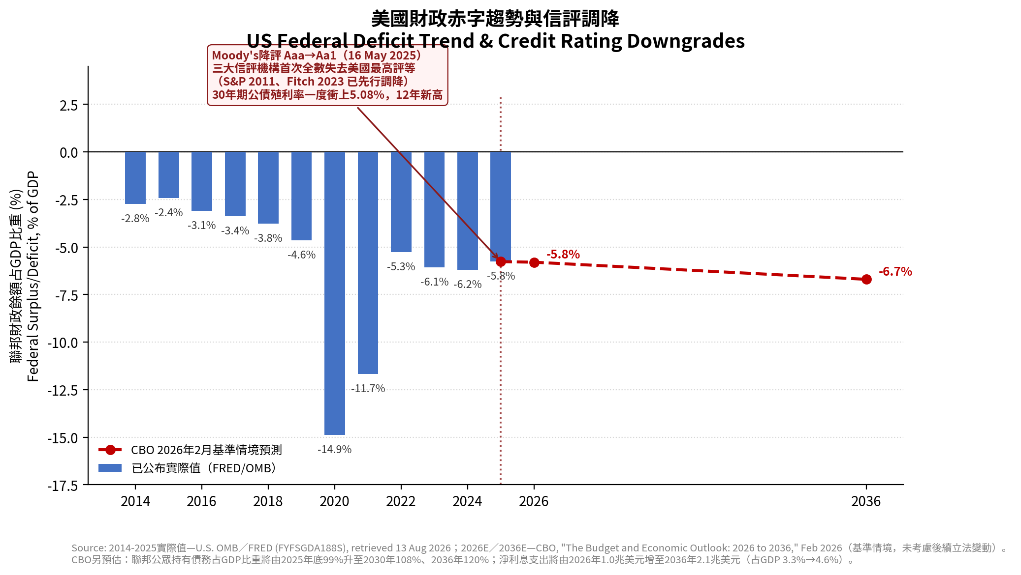
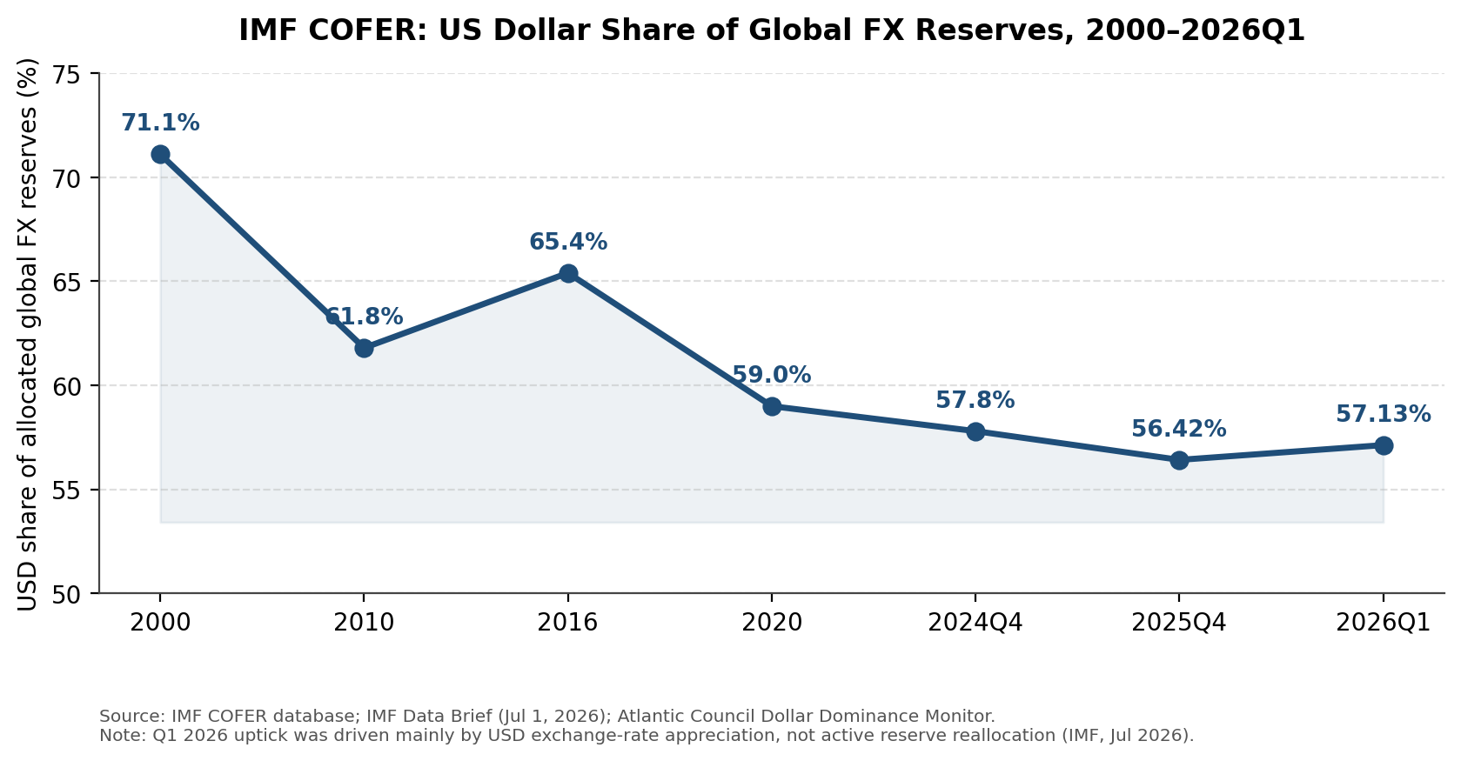
論點二．總經催化劑 US Financial Deficit
美國財政赤字逐年擴大，市場對美元資產的信任邊際減弱
財政赤字結構性擴大
(從22年的1.38兆攀升到2026年的1.85兆美元，約GPD6.2%)
三大信評機構
全數調降
(2023/2025)
市場對美元資產
信任邊際減弱
資金尋求
另類保值資產
美國的財政赤字佔GPD的比重愈來愈大，CPO也預估這個比例只會愈來愈大
美金佔全球各大外匯儲備的比重呈現下滑趨勢
資料來源：CBO, "Budget and Economic Outlook 2026-2036" (Feb 2026)；Moody's Ratings (16 May 2025)
04 / 06
Notes:
這一頁換一個角度，講美國越來越嚴重的財政赤字，這是資金為什麼會在"現在"這個時間點轉向避險資產的催化劑。
美國財政赤字結構性正在擴大，從2022年的1.38兆攀升到2026年的1.85兆美元；於是三大信評機構——、惠譽2023年、穆迪2025年——全數把美國調降到最高評等以下，這也是使得市場對美元資產的信任邊際減弱。所以資金開始尋求另類的保值資產，黃金是其中一個。
下面這兩張圖是客觀的公開數據
左邊這張圖在說明美國的財政赤字佔美國政府GDP比例。 藍色柱子是2014到2025年美國聯邦財政赤字占GDP比重的實際數字，紅色虛線加圓點是CBO國會預算辦公室對2026年跟2036年的官方預測。大家可以看到，赤字占比長期都在負值，
2025年是負5.8%，CBO預測到2036年還會擴大到負6.7%。2025年5月16號，穆迪把美國信評從Aaa調降到Aa1，這是三大信評機構史上第一次全部同時失去美國的最高評等。
右邊這張圖則是IMF的報告，美金佔全球各大外匯儲備的比重呈現下滑趨勢

Slide 5
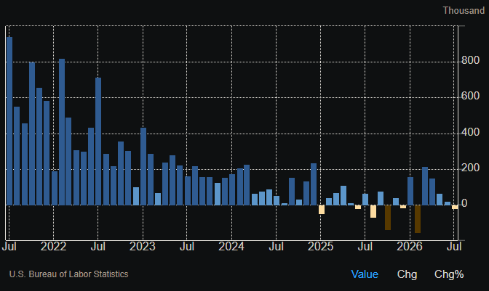
論點三．美國利率 US Rates
實質利率與Fed路徑：短期最主要的邊際定價因子
黃金無產生利息
實質利率↓
＝機會成本↓
黃金吸引力↑
7月NFP轉負
Fed難維持鷹派
美國的勞動市場從2025年以後一路走疲，在2026年7月的最新NFP甚至轉負
05 / 06
Notes:
第三個論點，也是非常重要的變數：實質利率跟聯準會的政策路徑。
一般而言，美國實際利率愈高，黃金則愈不具備吸引力：因為黃金本身不會產生利息；所以當實質利率下降，代表持有黃金的機會成本也跟著下降，因此黃金的吸引力因此上升。最近，7月美國非農就業數據轉負，加上CPI符合預期、PPI低於預期等，市場覺得聯準會很難繼續維持鷹派立場。到此為止，市場對於聯準會的九月升息機率已經又下調了。我自己也是傾向這個觀點，尤其11月3日美國即將迎來Midterm Elections，升息如果傷害到股市表現，對於美國是非常不利的。
下面左邊這張圖，是美國的NFP。可以看到從2025年開始，美國的勞動市場一路走疲憊，2026年7月甚至翻負。大家看最右邊這幾根，尤其是7月這一根，明顯是負的。

Slide 6
歷史宏觀分析 Macroeconomic Retrospectives and Analysis
歷史上，三次黃金上升超級週期都有的核心驅動邏輯 - 實質利率、貨幣信任、地緣政治壓力
週期 | 漲幅與時長 | 核心黃金上漲驅動因子 | 上漲週期終結原因
週期一 1971–1980 布列敦森林(Bretton Woods)瓦解／停滯性通膨(Stagflation) | 約 $35 → $850 +2,329%，歷時約9年 | 越戰財政赤字、1973／79石油危機、雙位數通膨、美元與黃金脫鉤 | Fed主席Volcker將利率大幅推升至20%，強力拉高實質利率，終結通膨與黃金牛市
週期二 2001–2011 達康泡沫／金融危機／量化寬鬆QE | 約 $250 → $1,920 +660%，歷時約10年 | 達康泡沫破裂、911地緣不確定性、2008金融危機、量化寬鬆、歐債危機 | 系統性壓力緩解，Fed退出QE、啟動升息預期，實質利率回歸正常化
週期三 2022迄今 後疫情財政擴張／儲備武器化 | $1,615 →$5,589，+246%，約3.3年 | 後疫情財政與貨幣雙寬鬆、通膨捲土重來、俄烏戰爭與儲備凍結先例、美中地緣競爭、全球債務約348兆美元、央行結構性購金 | 尚未出現：需Fed強力持續推升實質利率至限制性區間（如1980年），或財政壓力系統性緩解（如2011年後）
Notes:
這一頁我把時間拉長，回頭看歷史上黃金曾經出現過的三次超級漲價週期
第一個週期，1971到1980年，就是布列敦森林體系，也就是金本位瓦解、加上停滯性通膨的年代。金價九年漲幅超過2,300%。核心驅動因子是越戰造成的財政赤字、73年跟79年兩次石油危機、雙位數的通膨、還有美元跟黃金正式脫鉤。**這個週期最後怎麼結束的？**當時的聯準會主席Volcker，把利率一口氣暴力拉到20%，強力把實質利率拉正，才終結了這波通膨跟黃金牛市。
第二個週期，2001到2011年，涵蓋達康泡沫破裂、911之後的地緣不確定性、2008金融海嘯、量化寬鬆QE、還有歐債危機。金價漲幅660%，歷時10年。**這個週期怎麼結束？**是系統性壓力緩解之後，聯準會退出QE、市場開始預期升息，實質利率回歸正常化，黃金牛市才告一段落。
第三個，也是我們現在正在經歷的這個週期，從2022年至今，背景是後疫情的財政擴張，加上儲備武器化。從2022年俄烏戰爭加速起漲那段，漲幅246%，只花了3年多。核心驅動因子，是後疫情財政跟貨幣雙寬鬆、通膨捲土重來、俄烏戰爭跟儲備凍結的先例、美中地緣競爭、全球債務來到大約348兆美元、再加上我們今天前半段講的央行結構性購金機制。
那這個週期，終結條件出現了嗎？我的判斷是，還沒有。
要嘛需要聯準會像1980年那樣，強力把實質利率推到限制性區間；要嘛需要財政壓力，像2011年之後那樣系統性緩解。
這兩個條件，目前都沒看到。所以我傾向於黃金的上漲週期還沒有結束。

Slide 7
結論
機構共識比較與結論
機構黃金價格預測比較
我的觀點
因為各國央行長期增加黃金儲備的趨勢、對美國財政的不信任、聯準會升息預期下降，黃金整體有足夠的上漲動能。
機構（報告） | 2026年底 基準情境 | 2027年底 基準情境
J.P. Morgan Metals Weekly （10 Jul 2026） | $4,500 （4Q26均值） | $5,000 （4Q27均值）
UBS Global Precious Metals Comment（16 Jul 2026） | $5,000 | $5,000 （維持不變）
BNP Paris | $4,700 | $5,330
中金公司研究 | $4800 | —
資料來源：J.P. Morgan《Metals Weekly》(10 Jul 2026) p.8；UBS《Global Precious Metals Comment》(16 Jul 2026) p.35-37；
06 / 06
Notes:
我先整理各大機構黃金價格預測比較，總共四家。摩根大通，2026年底看4,500美元，2027年底看5,000美元，沒有給明確的上下緣區間。瑞士銀行UBS，2026年底跟2027年底都看5,000美元。法國巴黎銀行，2026年底4,700美元，2027年底5,330美元。中金公司，只看到2026年4,800美元，沒有給2027年的數字。
大家可以看到，四家機構的方向是一致看多的。
右下這個深藍色的結論框，是我今天想留給大家的結論：因為各國央行長期增加黃金儲備的趨勢、對美國財政的不信任、聯準會升息預期下降，黃金整體有足夠的上漲動能。以上是我今天的報告

